Slide 1
[즐겨찾기]
2024.09

Slide 2
목차
01
02
03
개요
즐겨찾기 관리
메뉴

Slide 3
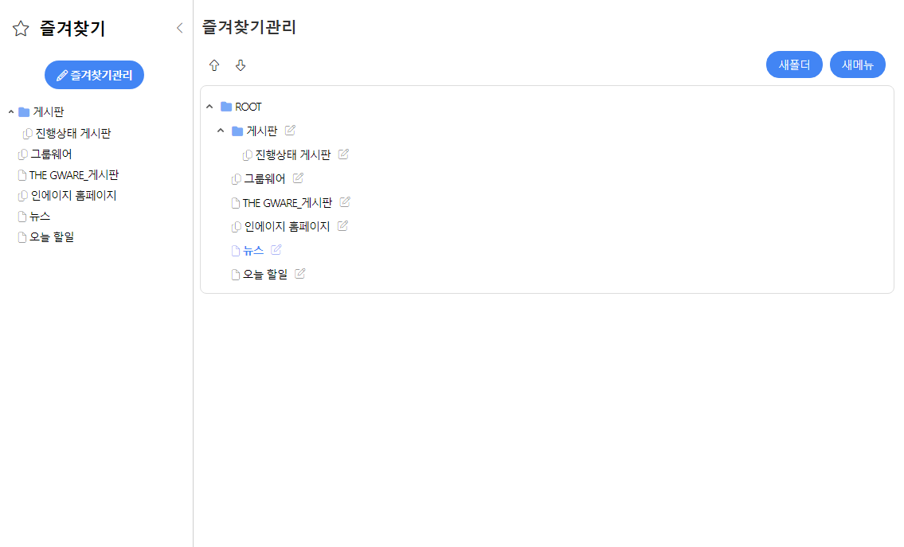
THE GWARE > 할일
자주 사용하는 메뉴, 사이트 등을 즐겨찾기 해놓고 편하게 볼 수 있습니다.
THE GWARE 내의 메뉴, 포털사이트 등의 웹사이트도 즐겨찾기 할 수 있습니다.
폴더로 관리 가능하고 추가, 수정, 삭제 등 관리가 용이합니다
즐겨찾기
즐겨찾기 개요
자주 사용할 메뉴를 관리하고 한번의 클릭으로 쉽게 사이트 등을 조회할 수 있도록 도와주는 기능을 제공합니다.

Slide 4
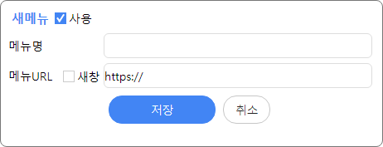
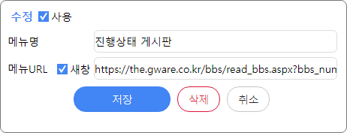
즐겨찾기
새폴더 : 새로운 폴더의 메뉴명을 작성하면 폴더가 생성됩니다.
- 사용 : 현재 폴더를 사용할지, 사용하지 않을지 여부를 체크합니다.
새메뉴 : 즐겨찾기의 메뉴를 생성할 수 있습니다.
- 메뉴명 : 사용할 메뉴 제목을 작성합니다.
- 메뉴URL : 사용할 메뉴의 URL을 작성합니다.
- 새창 : 새로운 창으로 열지 그룹웨어 내부에서의 창으로 제공할지 여부를 체크합니다.
수정 : 원하는 폴더나 메뉴를 수정 가능합니다.
즐겨찾기
즐겨찾기 관리
사용자가 웹사이트의 URL을 등록할 수 있으며, 등록한 UTL의 목록을 제공합니다.

Slide 5
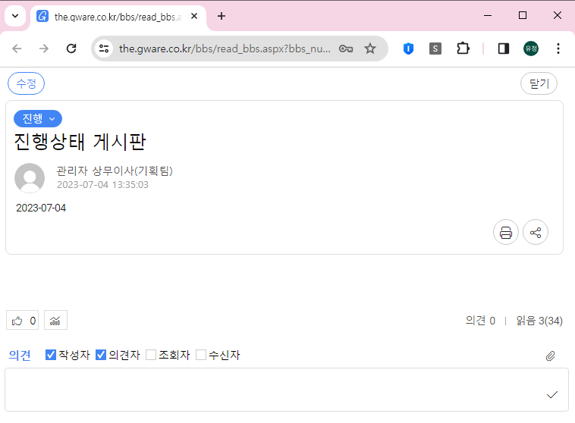
즐겨찾기 메뉴
자주 사용하는 메뉴나 중요한 문서를 바로 연결 가능합니다.
브라우저가 바뀌거나 임시 PC에서도 즐겨찾기가 유지됩니다.
내부 문서에서 바로 즐겨찾기로 지정 가능합니다.
폴더 설정으로 무제한 즐겨찾기 지원합니다.
내부창 : 그룹웨어 내에서 사이트를 제공합니다.
새창 : 새로운 창으로 사이트를 제공합니다.
즐겨찾기
메뉴
즐겨찾기 관리로 저장해둔 웹사이트를 바로 접속할 수 있어 편리합니다.
그룹웨어를 사용하면서 자주 방문하는 사이트들을 즐겨찾기에 추가해보세요.

